Slide 1
Індійський танець
підготували:
учні 11-А класу
ХЗОШ №102
Антіпова Марія і Перельотов Владислав

Slide 2
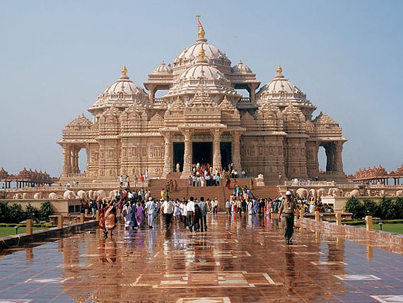
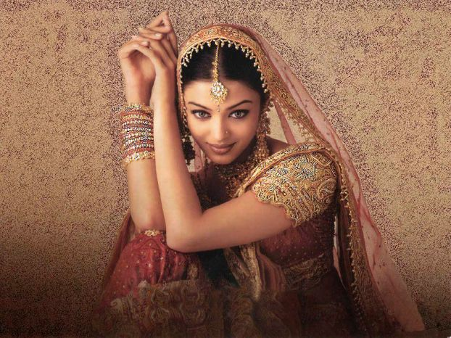
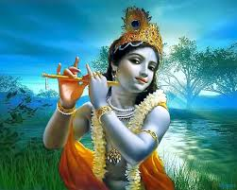
Ігри Кришна

Slide 3
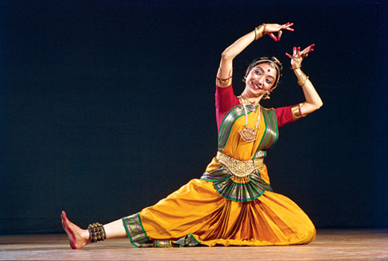
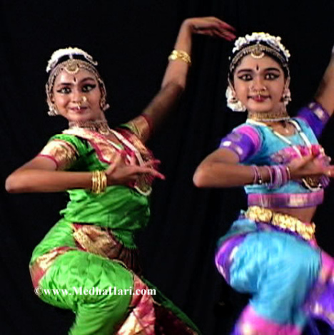
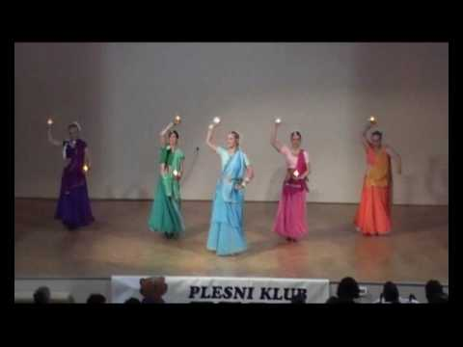

Slide 4
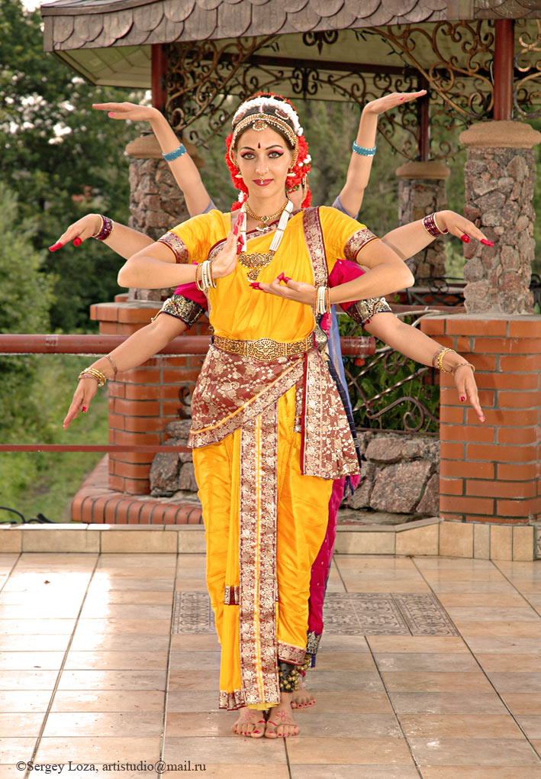
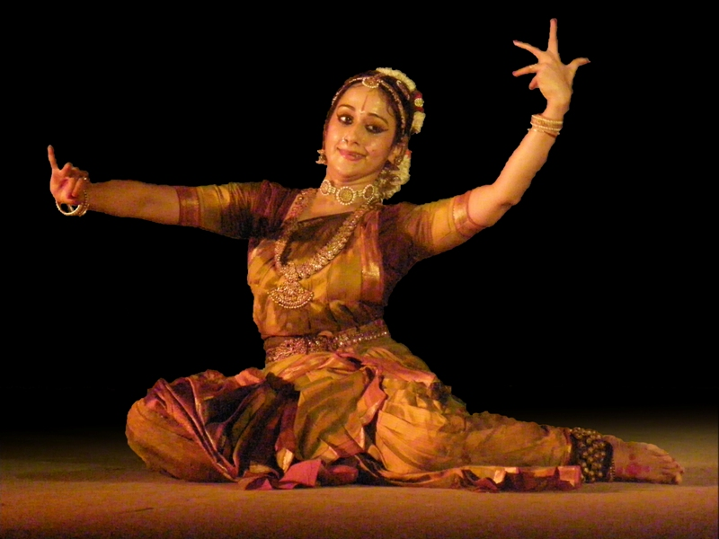
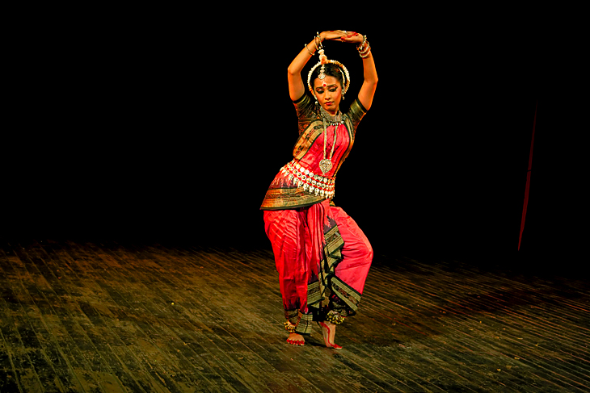
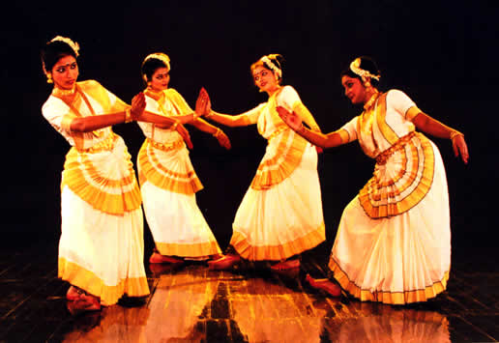
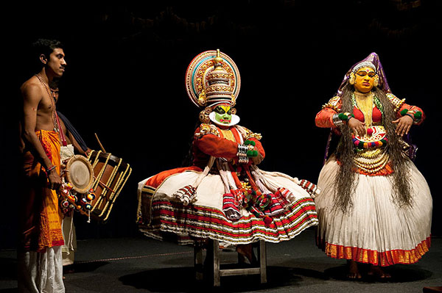
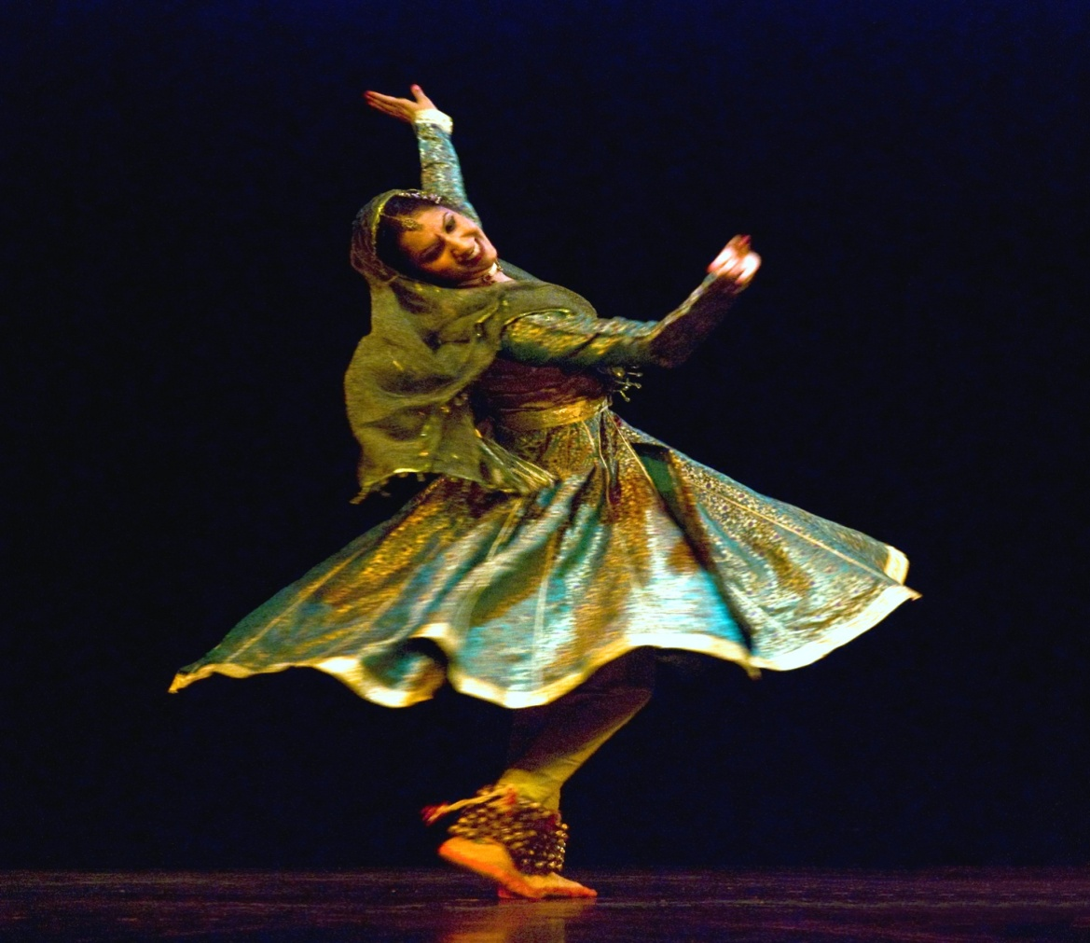
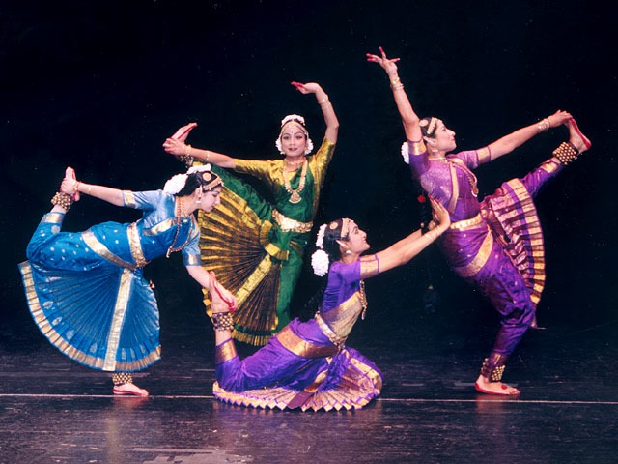
Традиції індійського танцю
Тематика заснована на міфах, легендах і творах класичної літератури;

Slide 5
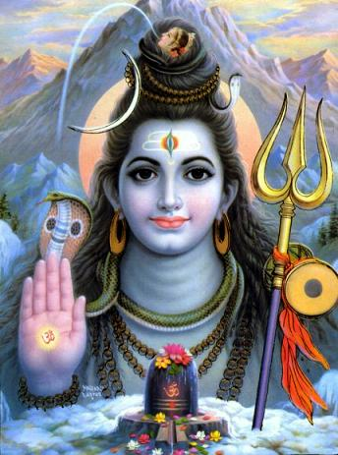
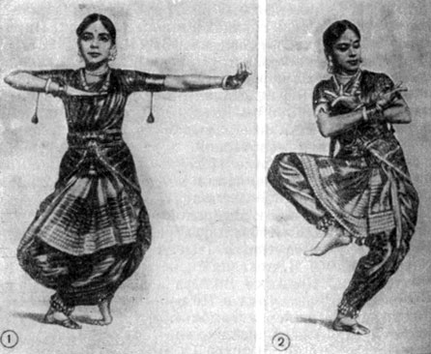
Натьям-храмовий танець, частина релігійного обряду
У індуїзмі танець - засіб духовного розвитку людини.
Шива-творець і покровитель танцювального мистецтва в Індії

Slide 6
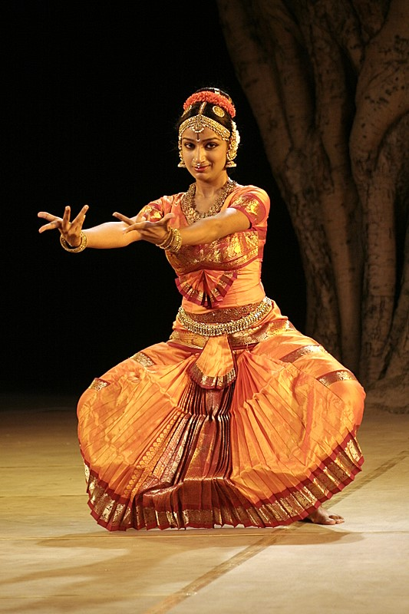
Класичні танці
У санскриті «танець» і «драма» позначаються одним і тим же словом — «натья», що відображає нерозривність цих понять.
Є правила (мудра і хаста), що визначають мову рук, тулуба, плечей, предпліччя, шиї. Існує 24 типи рухів однією кистю, 13 типів рухів кистями рук, 10 рухів руками цілком, 5 типів рухів для грудної клітки і по 5 типів для торсу, живота і стегон. Є типи рухів для брів, а також 36 типів поглядів.
Майже всі танці індуїстів виконуються босоніж
Індійський танець прийнято розділяти на класичний і народний.

Slide 7
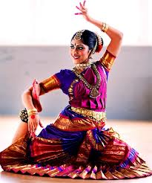
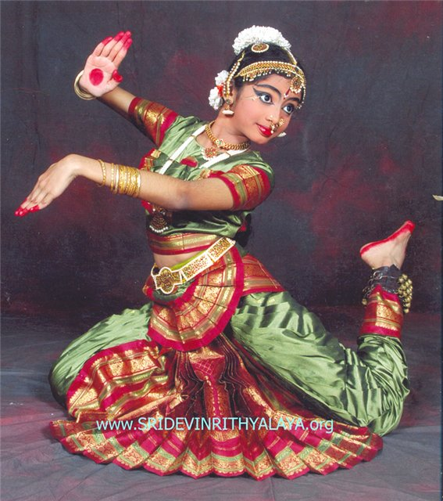
Індійський танець - це і духовна практика, і система управління власним тілом.
Індійський танець – видовище святкове і захоплююче, за яким стоять роки тренувань і неухильне дотримання стародавніх канонів.
Чотири стилі індійського танцю вважаються класичними: Бхарата-натьям, Катхак, Катхакалі і Маніпурі(релігійні танці)

Slide 8
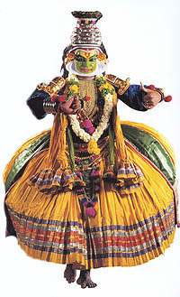
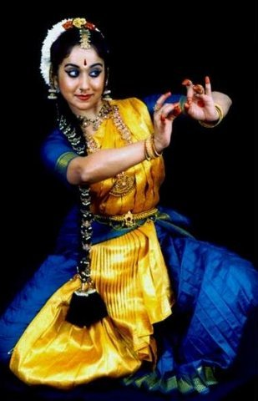
Бхарата-натьям
танець-молитва, танець-розмова, що виконувався девадасі в храмах Шиви;
"Бхарата-натьям" переводиться як "індійський танець"
Кахтак
Катхак — це танець жерців-брамінів, які висловлювали за допомогою танцю і пантоміми історію свого віровчення. Катхак заснований на міфологічних сюжетах з життя бога Крішни і його дружини Радхи;
Кахкалі - розповідь-мистецтво, пантомімічний танець-драма

Slide 9
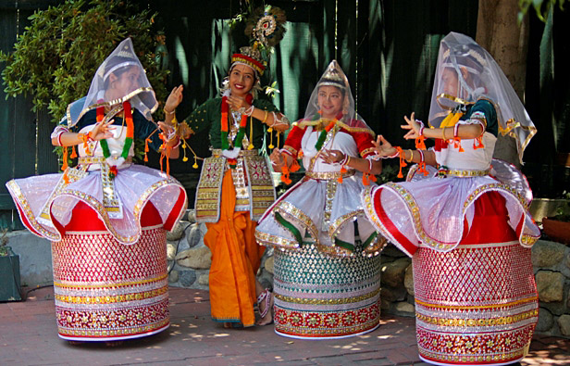
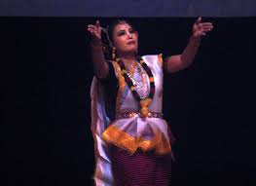
Маніпурі
Маніпурі - танець, присвячений богу Крішна, зображає відносини між Крішною і його дружиною Радхою.
Традиційне уявлення в стилі маніпурі - повномасштабна опера з елементами танцю і хоровим виконанням. Поєднання строгої стриманності і легкості.

Slide 10

Дякуємо за увагу!

